Slide 1
বিষয়: তথ্য ও যোগাযোগ প্রযুক্তি (ICT)
অধ্যায়: ডাটাবেস ম্যানেজমেন্ট সিস্টেম
শ্রেণি: একাদশ–দ্বাদশ (HSC)
মোঃ আব্দুস সালাম
প্রভাষক (আইসিটি)
গোলমুন্ডা ফাযিল (ডিগ্রি) মাদ্রাসা
জলঢাকা,নীলফামারী
মোবাইলঃ ০১৭৩৭৮৫৪০৬০

Slide 2
ধরো, তোমাদের কলেজের Student Database-এ সবার পরীক্ষার ফলাফল সংরক্ষিত আছে। একদিন দেখা গেল, একজন শিক্ষার্থীর ফলাফল তার অনুমতি ছাড়া পরিবর্তন হয়ে গেছে। তোমাদের কী মনে হয়—এটা কীভাবে ঘটতে পারে?

Slide 3

তাহলে শুধু Database-এ তথ্য সংরক্ষণ করলেই হবে না; সেই তথ্যকে নিরাপদ রাখাও অত্যন্ত গুরুত্বপূর্ণ।

Slide 4
আজ আমরা Database Security সম্পর্কে জানব

Slide 5
শিখনফল
পাঠ শেষে শিক্ষার্থীরা—
ডেটা সিকিউরিটি কী তা ব্যাখ্যা করতে পারবে।
ডাটাবেজ নিরাপত্তার প্রয়োজনীয়তা বলতে পারবে।
ডাটাবেজের বিভিন্ন নিরাপত্তা ব্যবস্থা শনাক্ত করতে পারবে।
Authentication ও Authorization-এর পার্থক্য ব্যাখ্যা করতে পারবে।
Backup ও Encryption-এর গুরুত্ব ব্যাখ্যা করতে পারবে।

Slide 6
পূর্বজ্ঞান যাচাই
Database-এ সংরক্ষিত তথ্য সবার জন্য উন্মুক্ত রাখা কি নিরাপদ?
Password কেন ব্যবহার করা হয়?

Slide 7
ডেটা সিকিউরিটি কী?
ডেটা সিকিউরিটি (Data Security) হলো—ডাটাবেজে সংরক্ষিত তথ্যকে অননুমোদিত প্রবেশ, পরিবর্তন, প্রকাশ, ক্ষতি বা ধ্বংস থেকে রক্ষা করার ব্যবস্থা।
সহজভাবে:
সঠিক ব্যক্তি যেন সঠিক ডেটা সঠিকভাবে ব্যবহার করতে পারে—এটাই ডেটা সিকিউরিটির মূল লক্ষ্য।

Slide 8
ডাটাবেজ কেন নিরাপদ রাখতে হবে?
ডেটা অনিরাপদ হলে—
তথ্য চুরি হতে পারে
তথ্য পরিবর্তন হতে পারে
তথ্য মুছে যেতে পারে
গোপনীয়তা নষ্ট হতে পারে

Slide 9
একজন শিক্ষার্থীর পরীক্ষার ফলাফল কেউ পরিবর্তন করলে কী সমস্যা হতে পারে?

Slide 10
ডেটা সিকিউরিটির প্রধান লক্ষ্য
ডেটা সিকিউরিটির তিনটি প্রধান লক্ষ্য:
1. Confidentiality – গোপনীয়তা
অনুমোদিত ব্যক্তি ছাড়া অন্য কেউ ডেটা দেখতে পারবে না।
2. Integrity – অখণ্ডতা
অনুমতি ছাড়া ডেটা পরিবর্তন করা যাবে না।
3. Availability – প্রাপ্যতা
প্রয়োজনের সময় অনুমোদিত ব্যবহারকারী ডেটা ব্যবহার করতে পারবে।
মনে রাখার কৌশল:
CIA = Confidentiality + Integrity + Availability

Slide 11
ডাটাবেজ নিরাপত্তার প্রধান ব্যবস্থা
ডেটা সিকিউরিটি
Authorization
Encryption
Authentication
পরিচয় যাচাই
অনুমতি নিয়ন্ত্রণ
ডেটা গোপন
Backup
Audit
Access Control

Slide 12
Authentication কী?
Authentication হলো ব্যবহারকারীর পরিচয় যাচাই করার প্রক্রিয়া।
উদাহরণ:
Username + Password
OTP
Biometric
Multi-Factor Authentication (MFA)
উদাহরণ:
একজন শিক্ষক Database System-এ Login করার সময় Username ও Password দেন।
System যাচাই করে: “আপনি কে?”

Slide 13
Authorization কী?
Authorization হলো কোনো ব্যবহারকারী কোন ডেটা বা কোন কাজ করার অনুমতি পাবে তা নির্ধারণ করা।
উদাহরণ:
ব্যবহারকারী | অনুমতি
Admin | সব তথ্য দেখা ও পরিবর্তন
Teacher | শিক্ষার্থীর ফলাফল দেখা/আপডেট
Student | নিজের ফলাফল দেখা
Guest | সীমিত তথ্য দেখা
Authorization-এর প্রশ্ন: “আপনি কী করতে পারবেন?”

Slide 14
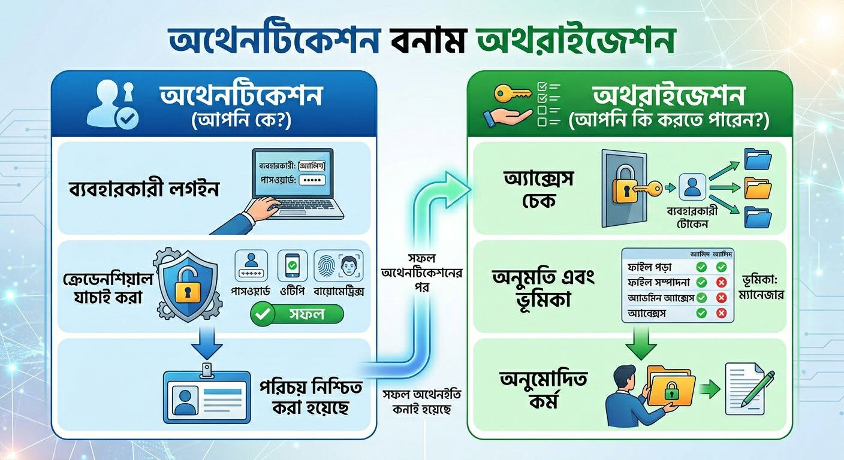

Slide 15
Authentication বনাম Authorization
বিষয় | Authentication | Authorization
অর্থ | পরিচয় যাচাই | অনুমতি নির্ধারণ
প্রশ্ন | আপনি কে? | আপনি কী করতে পারবেন?
উদাহরণ | Password | Role/Permission
কাজ | Login যাচাই | Access নিয়ন্ত্রণ
সহজ উদাহরণ:
🔐 Password দিয়ে দরজায় প্রবেশ = Authentication
🚪 কোন কক্ষে ঢুকতে পারবেন = Authorization

Slide 16
Encryption
Encryption হলো ডেটাকে এমন একটি রূপে পরিবর্তন করা যাতে অনুমোদিত ব্যক্তি ছাড়া অন্য কেউ সহজে বুঝতে না পারে।
Original Data
Encryption
Encrypted Data
Decryption
Original Data

Slide 17
Backup
Backup হলো ডেটার অতিরিক্ত কপি সংরক্ষণ করে রাখা।
কেন প্রয়োজন?
ডেটা ভুল করে মুছে গেলে
Hardware নষ্ট হলে
Software সমস্যা হলে
Cyber attack হলে

Slide 18
Access Control
Access Control হলো কে কোন ডেটা দেখতে বা পরিবর্তন করতে পারবে তা নিয়ন্ত্রণ করা।
মূলনীতি:
প্রয়োজন অনুযায়ী প্রয়োজনীয় Access প্রদান করা।

Slide 19
Audit / Log
ডাটাবেজে কে কখন কী কাজ করেছে তার তথ্য সংরক্ষণ করাকে Audit/Logging বলা হয়।
উদাহরণ:
User: Teacher01
Time: 10:30 AM
Action: Updated Result
Table: StudentResult
উপকারিতা:
সন্দেহজনক কাজ শনাক্ত করা
ভুলের কারণ খুঁজে বের করা
নিরাপত্তা পর্যবেক্ষণ করা

Slide 20
SQL Database Security-এর উদাহরণ
একটি Database-এ বিভিন্ন User তৈরি করা যায় এবং তাদের নির্দিষ্ট Permission দেওয়া যায়।
উদাহরণ:
GRANT SELECT
ON Student
TO Teacher;
এর মাধ্যমে Teacher-কে Student Table-এর তথ্য দেখার অনুমতি দেওয়া যেতে পারে।

Slide 21
ডাটাবেজে সম্ভাব্য নিরাপত্তা ঝুঁকি
Weak Password
Unauthorized Access
Malware
Phishing
SQL Injection
Data Leakage
Accidental Deletion
Hardware Failure

Slide 22
একটি স্কুলের Database-এর Password যদি সবাই জানে, কী কী সমস্যা হতে পারে?

Slide 23
নিরাপত্তা নিশ্চিত করার উপায়
✅ শক্তিশালী Password ব্যবহার
✅ প্রয়োজন অনুযায়ী User Permission দেওয়া
✅ নিয়মিত Backup রাখা
✅ Encryption ব্যবহার করা
✅ নিয়মিত Security Update করা
✅ Audit Log পর্যবেক্ষণ করা
✅ অপ্রয়োজনীয় User Account বন্ধ করা
✅ নিরাপদ Network ব্যবহার করা

Slide 24
বাস্তব জীবনের উদাহরণ
একটি কলেজের Student Database
Student Database
Admin
Own Result
Teacher
Student
Full Access
Result Update

Slide 25
একজন Student-কে কেন অন্য শিক্ষার্থীর ফলাফল পরিবর্তনের অনুমতি দেওয়া উচিত নয়?

Slide 26
Interactive Activity
একটি স্কুলের Database-এ—
Admin সব তথ্য দেখতে পারেন।
Teacher শিক্ষার্থীর Result Update করতে পারেন।
Student শুধু নিজের Result দেখতে পারেন।
কে সবচেয়ে বেশি Access পেয়েছে?
Student কেন Result Update করতে পারবে না?
Teacher-এর Password অন্যকে দেওয়া উচিত কি?
Database-এর Backup কেন প্রয়োজন?

Slide 27
মূল্যায়ন
Authentication-এর কাজ কী?
A. Data Backup
B. User Identity যাচাই
C. Data Delete
D. Data Encryption

Slide 28
মূল্যায়ন....
ডেটার অখণ্ডতা বোঝায়—
A. Availability
B. Confidentiality
C. Integrity
D. Authentication

Slide 29
মূল্যায়ন....
হারানো ডেটা পুনরুদ্ধারের জন্য কোনটি সবচেয়ে গুরুত্বপূর্ণ?
A. Backup
B. Authorization
C. Username
D. Audit

Slide 30
আজ আমরা শিখেছি—
Data Security
ডাটাবেজ নিরাপত্তার প্রয়োজনীয়তা
Authentication
Authorization
Encryption
Audit/Logging
Database Security Threats

Slide 31
বাড়ির কাজ
কাজ: একটি কাল্পনিক School Database-এর জন্য Data Security Plan তৈরি করো।
পরিকল্পনায় উল্লেখ করবে—
User কারা হবে?
কে কী Access পাবে?
কীভাবে Authentication করা হবে?
Backup কীভাবে রাখা হবে?
ডেটা কীভাবে নিরাপদ রাখা হবে?

Slide 32
Thank you

Slide 33
কোন প্রশ্ন আছে?

